Slide 1

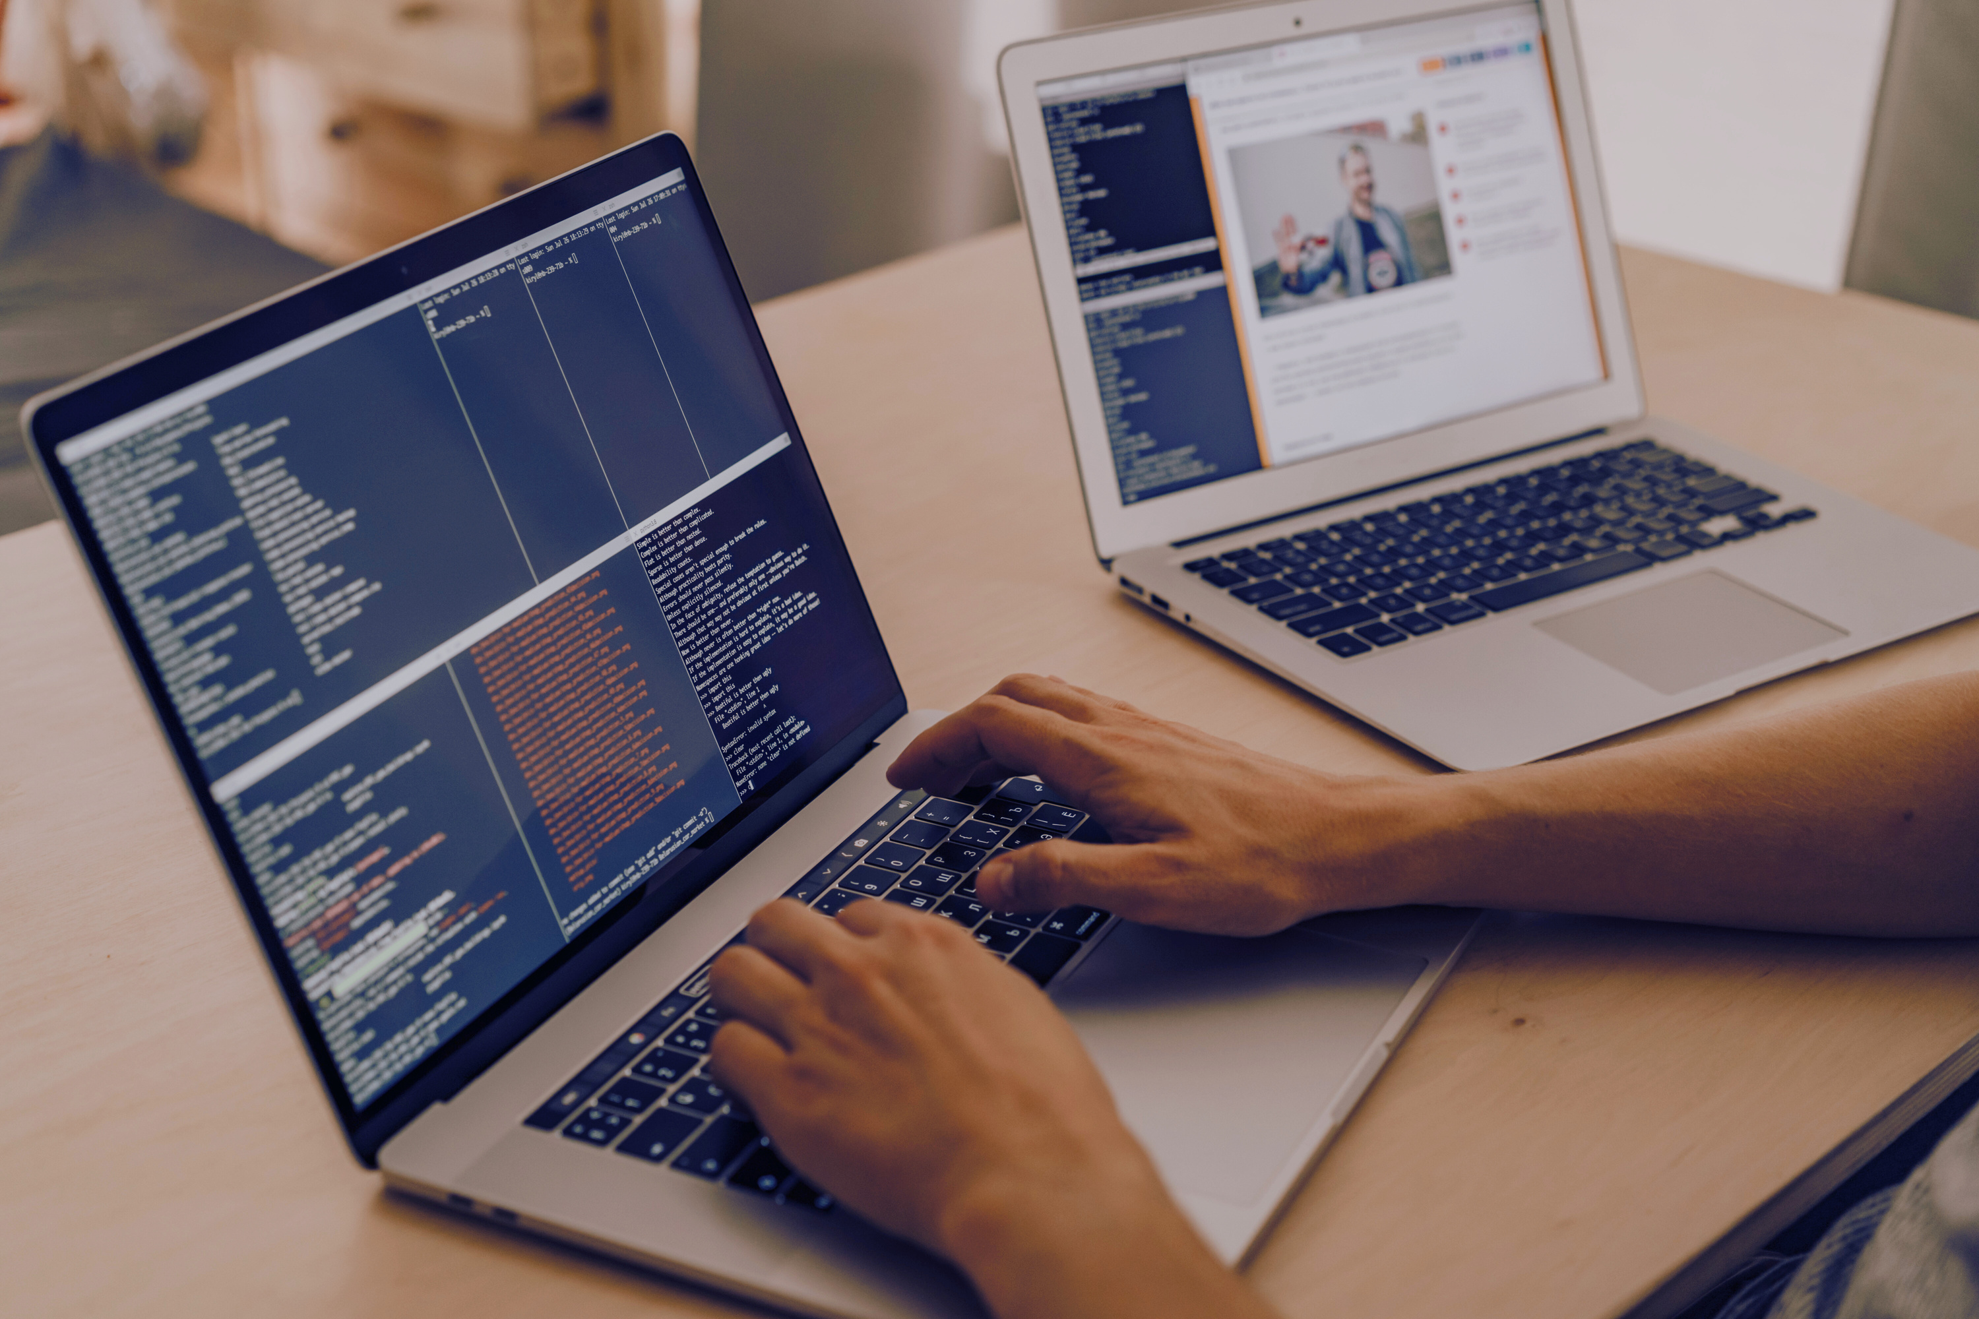
ELEMENTOS DE INTELIGÊNCIA ARTIFICIAL E CIÊNCIA DE DADOS
QUALIDADE DE VIDA EM PORTUGAL
Felipe Candido Nº54698 | Tiago Neto Nº 54172 | Simão Nambi Nº 53558

Slide 2

DATASETS DA PORDATA ANALISADOS:
TAXADEMORTALIDADE.csv
PERCEÇAODESAUDE.csv
GANHOMEDIOMENSAL.csv
ESPERANÇADEVIDA.csv
DESPESASAUDE.csv

Slide 3
TÉCNICAS UTILIZADAS:
Limpeza de dados com pandas
Avaliação de relações multivariadas
Análise descritiva e estatística
Correlações entre variáveis
Visualizações com matplotlib e seaborn

Slide 4


MÓDULOS
recolha_dados.py
limpeza_dados.py
01
02
Centraliza e organiza os dados extraídos de fontes externas.
Realiza a limpeza e normalização dos dados.

Slide 5
MÓDULOS
explorar_datasets.py
visualizacoes_avancadas.py
03
04
Gera estatísticas descritivas e análises exploratórias iniciais.
Cria gráficos e visualizações para melhor interpretação dos dados.

Slide 6
MÓDULOS
analise_estatistica.py
analise_relacoes.py
05
06
Aplica análises estatísticas, incluindo matriz de correlação.
Avalia relações entre variáveis e identifica padrões relevantes.

Slide 7
MÓDULOS
validar_resultados.py
07
Verifica consistência e valida os resultados obtidos.

Slide 8
PRINCIPAIS CONCLUSÕES:
Fortes relações entre condições econômicas (ganho médio) e indicadores de saúde (despesas e percepção de saúde).
Melhor economia tende a refletir em melhor saúde da população.
Esperança de vida inversamente relacionada com a taxa de mortalidade evitável.
Modelo de regressão explica 63,7% dessa relação.
Portugal mostra evolução positiva em todos os indicadores analisados.
Crescimento no ganho médio, despesas de saúde, esperança de vida e percepção de saúde.
Redução da taxa de mortalidade evitável em Portugal.
Análise de clusters posiciona Portugal num grupo intermediário da Europa..

Slide 9

Monitorar continuamente a relação entre ganho médio mensal e indicadores de saúde.
Aprofundar a análise entre esperança de vida e mortalidade evitável com mais variáveis.
Comparar Portugal com países do mesmo cluster para identificar boas práticas.
Incluir novos indicadores (educação, desigualdade, I&D) para uma visão mais completa.
Usar técnicas avançadas de séries temporais para prever evolução dos indicadores.
Apoiar a formulação de políticas públicas com base em evidências e análises robustas.
RECOMENDAÇOES:

Slide 10


